Slide 1
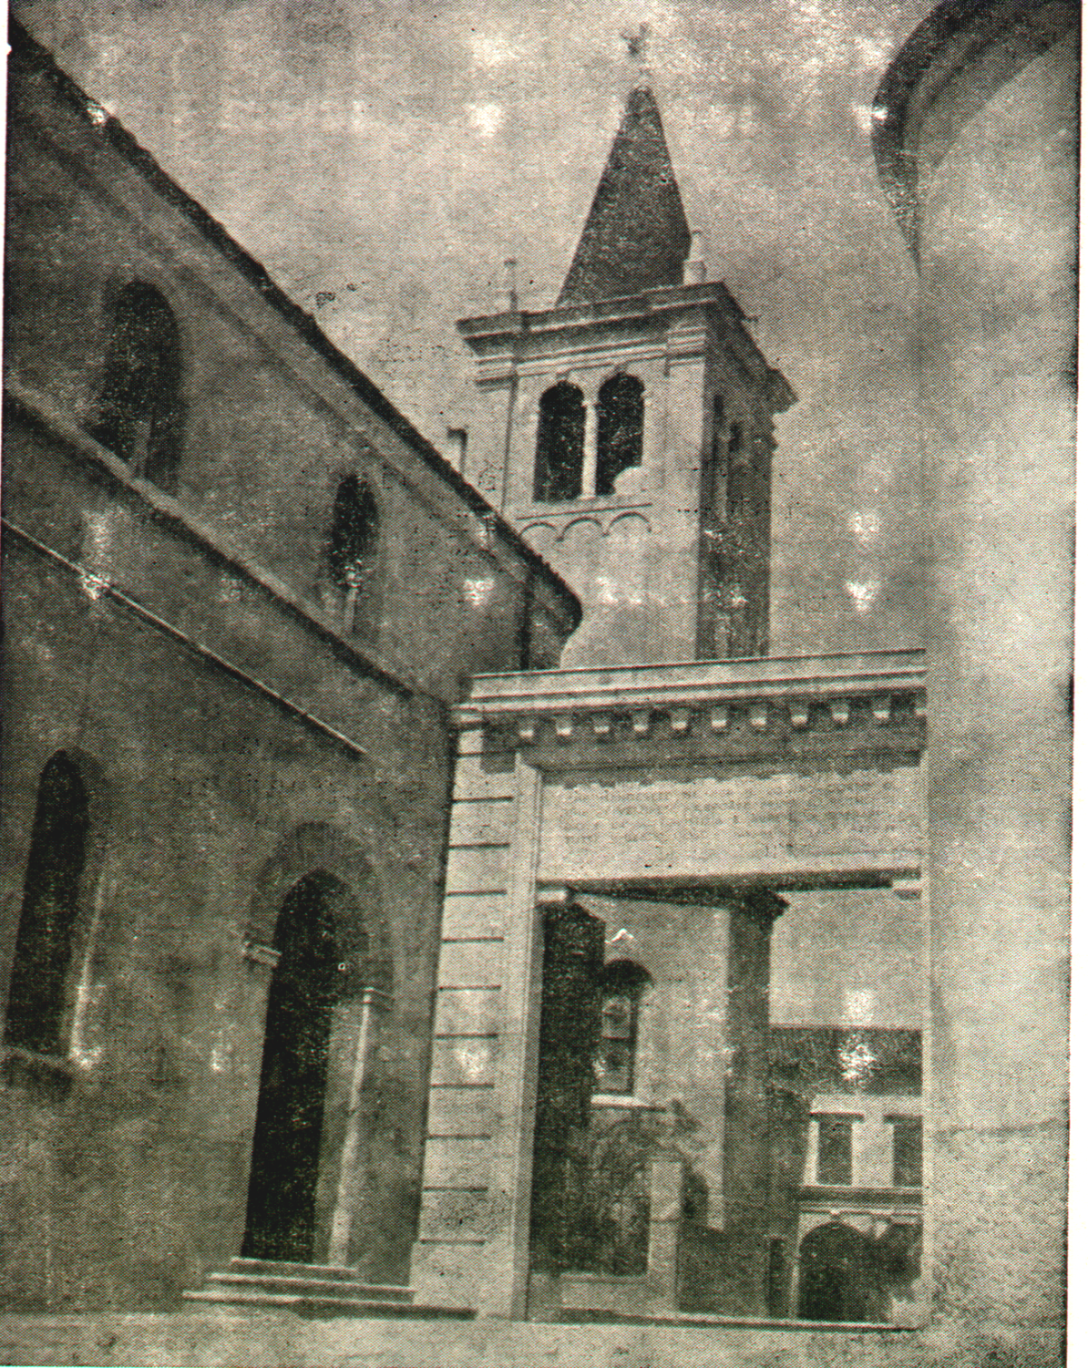
Ingresso dell’opera Don Calabria

